Slide 1
第三章 动量守恒定律和能量守恒定律
3-1 质点和质点系的动量定理
3-2 动量守恒定律
3-4 动能定理
3-5 保守力与非保守力 势能
3-6 功能原理 机械能守恒定律
3-7 完全弹性碰撞 完全非弹性碰撞
3-8 能量守恒定律
3-9 质心 质心运动定律

Slide 2
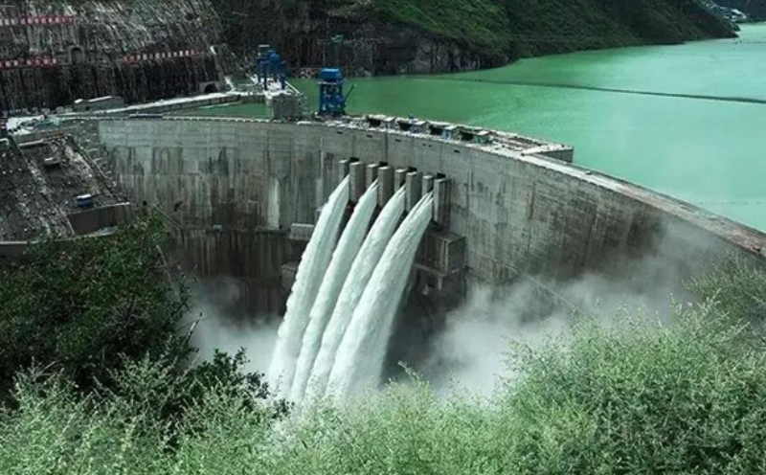
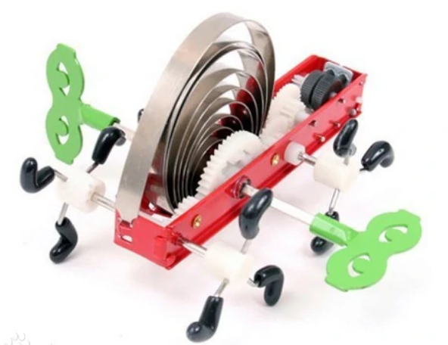
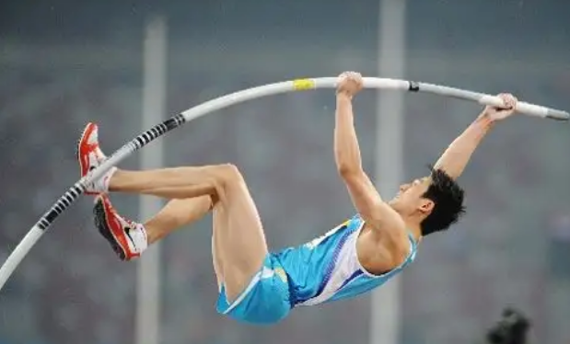


Slide 3
3-5 保守力与非保守力 势能
一 、万有引力和弹性力作功的特点
(1)万有引力作功
对 的万有引力为
移动 时， 作元功为

Slide 4

作功：
m从A到B的过程中

Slide 6


(2)弹性力作功
弹性力
Notes:
还有重力

Slide 7
二、保守力与非保守力
保守力所作的功与路径无关，仅决定于始、末位置．
引力的功
弹力的功

Slide 8
保守力作功的表达式：
质点沿任意闭合路径运动一周时，保守力对它所作的功为零．
非保守力：力所作的功与路径有关．（例如摩擦力）

Slide 9
三、势能
与质点位置有关的能量．
引力的功
引力势能
弹力的功
弹性势能

Slide 10
保守力的功:
——保守力作正功，势能减少．
势能是状态的函数
注
意
势能具有相对性，势能大小与势能零点的选取有关．
势能是属于系统的．
势能差与势能零点选取无关．

Slide 11
四、势能曲线
重力势能曲线
弹性势能曲线
引力势能曲线

Slide 12


3-6 功能原理 机械能守恒定律
一、质点系的动能定理
对第 个质点
外力功
内力功
对质点系
质点系动能定理
注意
内力可以改变质点系的总动能，但不改变质点系的总动量。

Slide 13
二、质点系的功能原理
非保守力做功

Slide 14
机械能
质点系的机械能的增量等于外力与非保守内力作功之和.
——质点系的功能原理.

Slide 15
三、机械能守恒定律
当
时，有
只有保守内力作功的情况下，质点系的机械能保持不变．
——机械能守恒定律
机械能守恒：动能增加的量等于势能减少的量，反之亦然。

Slide 16
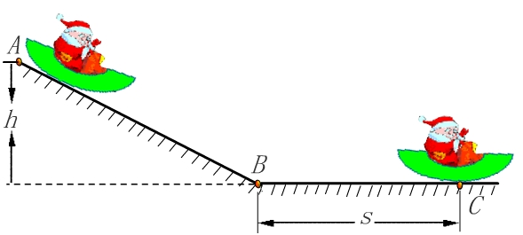
例 1 雪橇从高50 m的山顶A点沿冰道由静止下滑, 坡道AB长500 m．滑至点B后，又沿水平冰道继续滑行若干米后停止在C处. 若μ=0.050．求：雪橇沿水平冰道滑行的路程.

Slide 17
已知：
求
解：
由功能原理得：
解得：

Slide 18
例 2 一轻弹簧, 其一端系在铅直放置的圆环的顶点P，另一端系一质量为m 的小球, 小球穿过圆环并在环上运动 (μ=0)．
开始球静止于点 A, 弹簧处于自然状态，其长为环半径R;当球运动到环的底端点B时，球对环没有压力．
求:弹簧的劲度系数．

Slide 19
解：以弹簧、小球和地球为一个系统.
只有保守内力做功
系统
取点B为重力势能零点
即
又
所以

Slide 20
3-7 完全弹性碰撞 完全非弹性碰撞
一般情况碰撞
1. 完全弹性碰撞
系统内动量和机械能均守恒
2. 非弹性碰撞
系统内动量守恒，机械能不守恒
3. 完全非弹性碰撞
系统内动量守恒，机械能不守恒

Slide 21
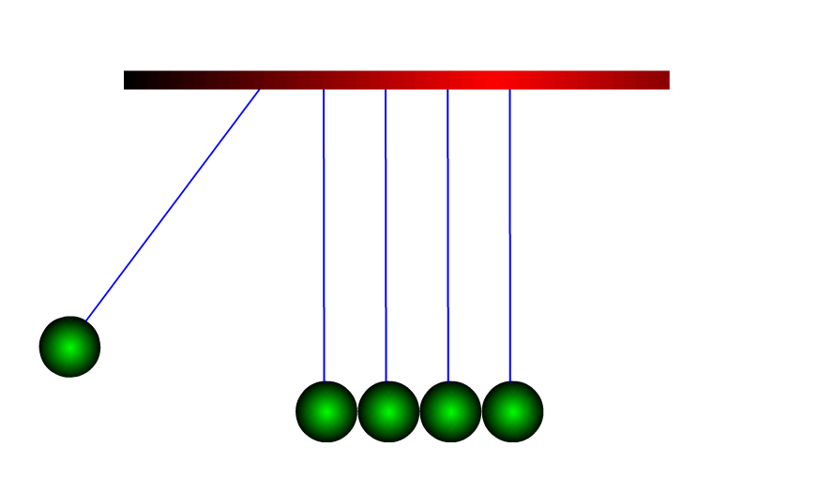
完全弹性碰撞
（五个小球质量全同）

Slide 22
例 3 设有两个质量分别为 和 ，速度分别为 和 的弹性小球作对心碰撞，两球的速度方向相同．若碰撞是完全弹性的. 求:碰撞后的速度 、
碰前
碰后

Slide 23
解: 取速度方向为正向,
由动量守恒定律得
(1)
由机械能守恒定律得
(2)

Slide 24
由 、 可解得：
(1)
(2)
(3)
由 、 可解得：
(1)
(3)

Slide 25
（1）若
则
（2）若
,且
讨论
则
（3）若
,且
则

Slide 26
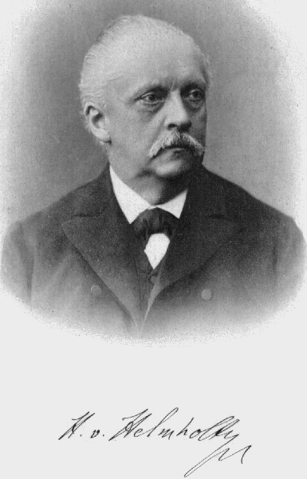
3-8 能量守恒定律
德国物理学家和生理学家．于1874年发表了《论力(现称能量)守恒》的演讲，首先系统地以数学方式阐述了自然界各种运动形式之间都遵守能量守恒这条规律．是能量守恒定律的创立者之一．
亥姆霍兹 (1821—1894)

Slide 27
能量守恒定律：对一个与自然界无任何联系的系统来说, 系统内各种形式的能量可以相互转换，但是不论如何转换，能量既不能产生，也不能消灭．
（1）生产实践和科学实验的经验总结；
（2）能量是系统状态的函数；
（3）系统能量不变，但各种能量形式可以互相转化；
（4）能量的变化常用功来量度．

Slide 28
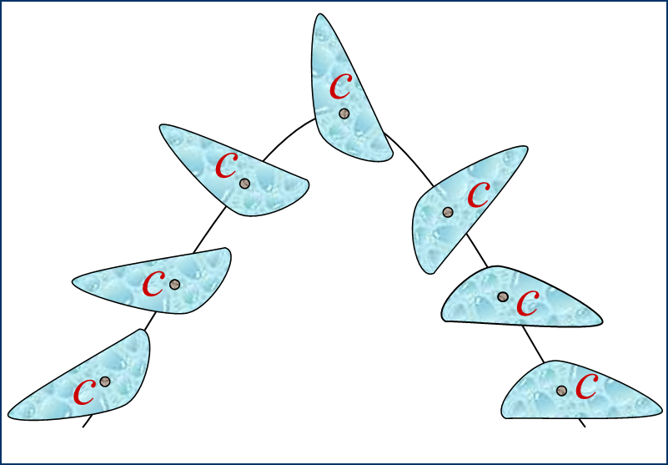
3-9 质心 质心运动定律
一、质心
1. 质心的概念
板上点C的运动轨迹是抛物线
其余点的运动=随点C的平动+绕点C的转动

Slide 29
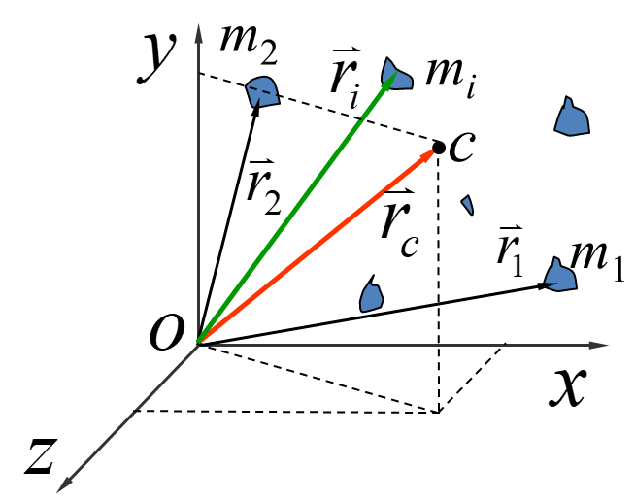
2. 质心的位置
由n个质点组成的质点系，
其质心的位置：

Slide 30
对质量离散分布的物系：
对质量连续分布的物体：
说明
对密度均匀、形状对称的物体，质心在其几何中心．

